Slide 1
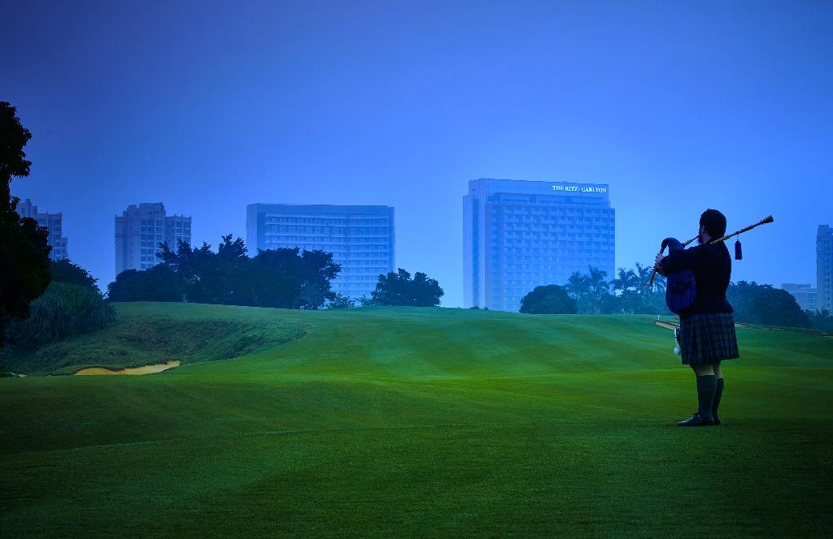


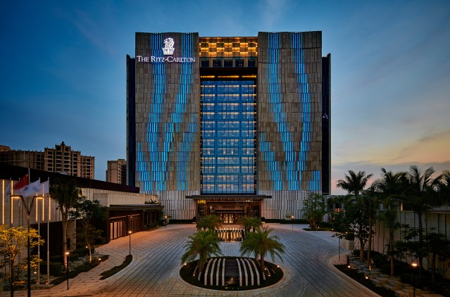
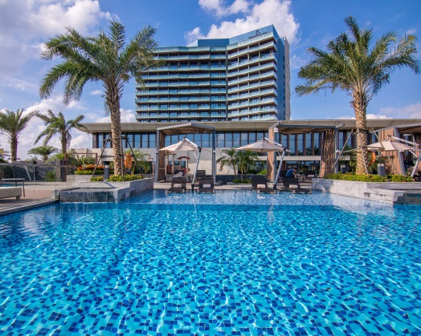
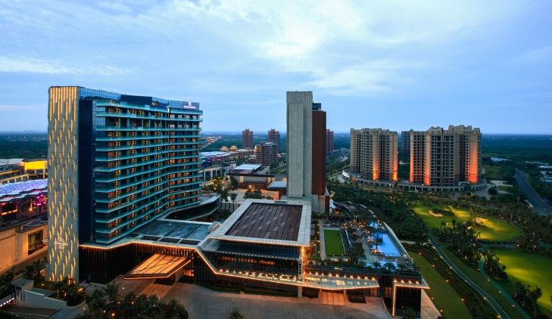
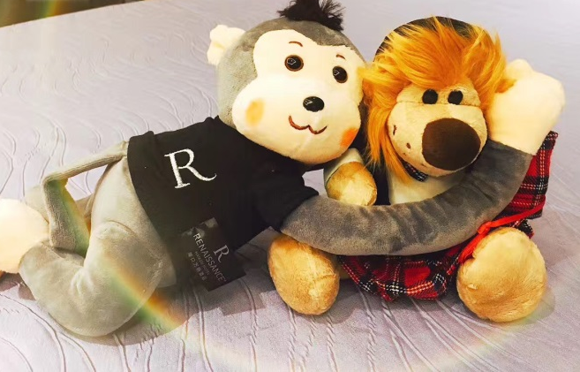
海口丽思卡尔顿及万丽酒店
校园招聘简章
提供营养美味的三餐及舒适的员工公寓
上下班提供班车接送、往返市区
平均月休八天，八小时工作制
舒服靓丽的工作服装
完善又丰富的员工活动及福利
联系人：李女士
联系电话：0898-66836888-8202
邮箱: fay.li2@ritzcarlton.com
酒店地址：海南省海口市龙华区羊山大道39号（观澜湖新城）
招聘职位：
海口丽思卡尔顿酒店及万丽酒店招聘岗位
酒店 | 部门 | 岗位名称 | 人数 | 相关要求 | 薪资福利
海口丽思卡尔顿酒店 | 前厅部 | 礼宾实习生 | 2 | 专业不限； 热爱酒店行业； 责任心强，亲和力佳； 具有良好的沟通表达能力和较强的服务意识； | 福利： 实习津贴：2500元/月 *平均每月休八天 *免费上下班车接送 *丰富多样的员工活动 *免费提供靓丽的工作服 *免费提供营养美味的三餐 *免费提供舒适的员工公寓 *市区往返免费交通穿梭巴士
海口万丽酒店 | 前厅部 | 礼宾实习生 | 2

